Slide 1

«Состояние и тенденции развития профессионального образования в РФ»

Slide 2

Национальный проект
«Развитие образования»
2018-2024
7 мая 2018 года на портале Кремля (kremlin.ru) опубликован текст Указа Президента «О национальных целях и стратегических задачах развития Российской Федерации на период до 2024 года».
Указ подписан «в целях осуществления прорывного научно-технологического и социально-экономического развития РФ, увеличения численности населения страны, повышения уровня жизни граждан, создания комфортных условий для их проживания, а также условий и возможностей для самореализации и раскрытия таланта каждого человека».
В соответствии с Указом были разработаны и утверждены национальные проекты (программы) по 12 национальных стратегическим направлениям, в том числе и по направлению «образование».

Slide 3

Согласно Указу, Правительству Российской Федерации поручено при разработке национального проекта в сфере образования исходили из того, что в 2024 году необходимо обеспечить:
а) достижение следующих целей:
- обеспечение глобальной конкурентоспособности российского образования, вхождение Российской Федерации в число 10 ведущих стран мира по качеству общего образования;
- воспитание гармонично развитой и социально ответственной личности на основе духовно-нравственных ценностей народов Российской Федерации, исторических и национально-культурных традиций;
.

Slide 4
б) решение следующих задач:
— внедрение на уровнях основного общего и среднего общего образования новых методов обучения и воспитания, образовательных технологий, обеспечивающих освоение обучающимися базовых навыков и умений, повышение их мотивации к обучению и вовлечённости в образовательный процесс, а также обновление содержания и совершенствование методов обучения предметной области «Технология»;
— формирование эффективной системы выявления, поддержки и развития способностей и талантов у детей и молодёжи, основанной на принципах справедливости, всеобщности и направленной на самоопределение и профессиональную ориентацию всех обучающихся;
— создание условий для раннего развития детей в возрасте до трёх лет, реализация программы психолого-педагогической, методической и консультативной помощи родителям детей, получающих дошкольное образование в семье;
— создание современной и безопасной цифровой образовательной среды, обеспечивающей высокое качество и доступность образования всех видов и уровней;

Slide 5

— внедрение национальной системы профессионального роста педагогических работников,
— модернизация профессионального образования, в том числе посредством внедрения адаптивных, практико-ориентированных и гибких образовательных программ;
— формирование системы непрерывного обновления работающими гражданами своих профессиональных знаний и приобретения ими новых профессиональных навыков, включая овладение компетенциями в области цифровой экономики всеми желающими;
— формирование системы профессиональных конкурсов в целях предоставления гражданам возможностей для профессионального и карьерного роста;
— создание условий для развития наставничества, поддержки общественных инициатив и проектов, в том числе в сфере добровольчества (волонтёрства);
— увеличение не менее чем в два раза количества иностранных граждан, обучающихся в образовательных организациях высшего образования

Slide 6
Структура национального проекта «Развитие образования»
В структуру национального проекта "Образование" будет входить девять федеральных проектов:
Первый проект — "Современная школа" — это строительство, это реформа обучения, это, безусловно, повышение мотивации обучающихся
Второй проект — "Успех каждого ребенка" —цель гармонично развитой личности.
Третий проект — "Цифровая образовательная среда"
Четвертый проект — "Современные родители ". Нацелен на психолого-педагогическую помощь родителям.
Пятый проект — "Учитель будущего" — система учительского роста — не менее половины учителей должны пройти переподготовку.
Шестой проект — "Молодые профессионалы",
Седьмой проект — "Новые возможности для каждого". За реализацию данного проекта отвечает министерство науки и высшего образования,
Восьмой проект — "Социальные активность" — реализация данного проекта возложена на Росмолодежь.
Девятый проект — "Повышение конкурентоспособности высшего образования" — здесь три подпроекта, отвечает за это министерство науки и высшего образования: «Вузы как центры пространства создания инноваций», «Современная образовательная среда» и «Экспорт российского образования»

Slide 7

Вице-премьер РФ Татьяна Голикова, которая курирует социальный блок, сообщала, что на национальный проект "Образование" из федерального бюджета будет направлено порядка 674 млрд рублей за шесть лет.

Slide 8
Тренды в системе ПО в США на 2017 г. (март 2017)
1. Развитие навыков критического мышления. Способность отделять факты от лживой интерпретации.
2. Активность спортивных команд в социальных проектах.
3. Усилия по обеспечению безопасности голодных и бездомных.
4. Усиление кибербезопасности на всех уровнях.

Slide 9
Тренды в системе ПО в США на 2017 г. (март 2017)
5. Помощь нелегальным иммигрантам.
6. Создание «моста» между академической средой и социумом.
7. Тщательная оценка приема для поддержания разнообразия.
8.Конфронтация с негативным прошлым.
9. Права сексуальных меньшинств.
10. Активность женских организаций.

Slide 10

ПРОЕКТЫ ПО РАЗВИТИЮ УНИВЕРСИТЕТОВ в РФ
с целевым государственным финансированием
«…отработать новый подход, основанный на идее выдвижения доступного качественного образования в отдельные территории путем создания и развития в федеральных округах крупных инновационных научно- образовательных комплексов – федеральных университетов…»
Приоритетный национальный проект «Образование»
Федеральные университеты
2007 г. – 2 университета
2009 г. – 5 университетов
2010 г. – 2 университета
2014 г. – 1 университет
«…создать университетские комплексы в сфере наукоемких технологий Национальные мирового уровня, способные реализовать потенциал российской науки и исследовательские обеспечить подготовку высококвалифицированных научно-технических университеты
кадров по приоритетным направлениям модернизации и технологического 2008 г. – 2 университета развития Российской Федерации…» 2009 г. – 12 университетов
Приоритетный национальный проект «Образование» 2010 г. – 15 университетов
«… присвоить статус уникальных научно-образовательных комплексов,
… ,старейших высших учебных заведений страны, имеющих огромное значение для развития российского общества…»
Федеральный Закон от 30 октября 2009 г. "О МГУ и СПбГУ"
Национальные университеты МГУ и СПбГУ 2009 г.

Slide 11
ПРОЕКТЫ ПО РАЗВИТИЮ УНИВЕРСИТЕТОВ
с целевым государственным финансированием
«…проработать и обеспечить формирование нормативно-правовой базы разработки и реализации каждым вузом программы развития, направленной на повышение эффективности научно- образовательной деятельности с учетом потребности социально- экономического развития региона…»
Поручение Председателя Правительства РФ В.В. Путина
Программа стратегического развития вузов
2011 г.
«…обеспечить вхождение к 2020 году не менее пяти российских Программа университетов в первую сотню ведущих мировых конкурентоспособности университетов согласно мировому рейтингу университетов…» ведущих российских
Указ Президента РФ от 7 мая 2012 г. N 599 университетов
"О мерах по реализации государственной политики в области (Проект 5-100)
образования и науки" 1 волна – 2013 г.
2 волна – 2015 г.
Проект нацелен … на формирование в регионах научно- образовательных центров, ориентированных, прежде всего, на запросы региональной экономики и регионального рынка труда
О.Ю. Васильева, Министр образования и науки РФ
Программа опорных региональных вузов 1 волна – 2015 г.
2 волна – 2017 г.

Slide 12
УНИВЕРСИТЕТЫ-УЧАСТНИКИ ПРОЕКТОВ
ФУ
10
2007-2020
НИУ
29
2009-2019
МГУ и СПбГУ
2
2010
ПСР
53
2011-2014
РОУ
33
2015-17
5
5-100
21
2013-2020
12
2

Slide 13
«Классификация» вузов в РФ
Национальное достояние
Федеральные
Национальные исследовательские
Опорные
«Просто университет ?» (прикладной бакалавриат)
Академии
Институты

Slide 14
«Экзотическая» классификация
Университет 1.0 (образование)
Университет 2.0 (образование + наука)
Университет 3.0 (образование + наука +иннвации+ стартапы+ малые предприятия + …)
Университет 4.0 (от школы преодолевает устаревшую картину мира, методы и формы мышления, коммуникации, деятельности; технологии и формы образования; институциональные формы организации науки и образования; создает новую картину мира, методы и формы мышления, коммуникации, деятельности; технологии и формы образования; институциональные формы организации науки и образования; разворачивает производство новых знаний и производств, готовит интеллектуалов с новыми наборами компетенций)

Slide 15
Вузы, победившие в первом этапе конкурсного отбора по созданию опорных университетов и защитившие свои программы развития, получат в 2016 году субсидии на поддержку программ развития в размере от 100 до 150 млн рублей.
1. Волгоградский государственный технический университет;
2. Воронежский государственный технический университет;
3. Вятский государственный университет;
4. Донской государственный технический университет;
5. Костромской государственный технологический университет;
6. Омский государственный технический университет;
7. Орловский государственный университет имени И.С. Тургенева;
8. Самарский государственный технический университет;
9. Сибирский государственный аэрокосмический университет имени академика М.Ф. Решетнева;
10. Тюменский государственный нефтегазовый университет;
11. Уфимский государственный нефтяной технический университет.

Slide 16
22 опорных университета второй волны
22 опорных университета второй волны. Вторая волна конкурса прошла в марте-апреле 2017 года. Всего на рассмотрение конкурсной комиссии было представлено 86 заявок, что почти в шесть раз больше, чем в предыдущем году. Победителями стали 22 вуза, которые разделены на две группы, в зависимости от условий финансирования.
Группа 1 - победитель конкурсного отбора с выделением финансирования реализации программы развития (в 2017 году – 100 млн. рублей);
Группа 2 - победитель конкурсного отбора без выделения финансирования реализации программы развития.

Slide 17
№ | Наименование вуза | Гр.
1 | Владимирский государственный университет | 1
2 | Мурманский арктический государственный университет | 1
3 | Нижегородский государственный технический университет им. Р.Е. Алексеева | 1
4 | Новосибирский государственный технический университет | 1
5 | Сибирский государственный медицинский университет Минздрава России | 1
6 | Тульский государственный университет | 1
7 | Череповецкий государственный университет | 1
8 | Ярославский государственный университет им. П.Г. Демидова | 1
9 | Алтайский государственный университет | 2
10 | Белгородский государственный технологический университет им. В.Г. Шухова | 2
11 | Калмыцкий государственный университет | 2

Slide 18
12 | Кемеровский государственный университет | 2
13 | Магнитогорский государственный технический университет им. Г.И. Носова | 2
14 | Марийский государственный университет | 2
15 | Новгородский государственный университет имени Ярослава Мудрого | 2
16 | Петрозаводский государственный университет | 2
17 | Псковский государственный университет | 2
18 | Саратовский государственный технический университет имени Ю.А. Гагарина | 2
19 | Сочинский государственный университет | 2
20 | Сыктывкарский государственный университет имени Питирима Сорокина | 2
21 | Тольяттинский государственный университет | 2
22 | Ульяновский государственный университет | 2

Slide 19
30.07.2019 15:48
В рамках реализации мероприятий Национального проекта «Образование» в Минобрнауки России состоялось заседание Совета по реализации программ развития опорных университетов, имеющих ключевое значение для промышленного и социально-экономического развития субъектов Российской Федерации.
Советом принято решение о выделении трех групп опорных университетов на основе оценки их потенциала. При распределении вузов по группам учитывались итоги анализа результативности реализации программ развития опорных университетов в 2018 году. Оценивались три блока показателей: динамика прироста значений ключевых показателей результативности, количественные значения ключевых показателей результативности деятельности опорного университета, экспертная оценка реализации программ развития.
К группе лидеров в реализации программ развития опорных университетов, работа которых оценена наиболее высоко, отнесены Белгородский государственный технологический университет им. В.Г. Шухова, Нижегородский государственный технический университет им. Р.Е. Алексеева, Магнитогорский государственный технический университет им. Г.И. Носова, Новосибирский государственный технический университет.
Во вторую группу вошли 12 опорных университетов. Это Петрозаводский государственный университет, Череповецкий государственный университет, Ульяновский государственный университет, Саратовский государственный технический университет имени Гагарина Ю.А., Ярославский государственный университет им. П.Г. Демидова, Алтайский государственный университет, Мурманский арктический государственный университет, Кемеровский государственный университет, Тольяттинский государственный университет, Сыктывкарский государственный университет имени Питирима Сорокина, Сибирский государственный медицинский университет Минздрава России, Новгородский государственный университет имени Ярослава Мудрого.

Slide 20
Итоги реализации программ развития 6 университетов были признаны удовлетворительными. В этой группе оказались Марийский государственный университет, Калмыцкий государственный университет имени Б.Б. Городовикова, Сочинский государственный университет, Владимирский государственный университет имени Александра Григорьевича и Николая Григорьевича Столетовых, Псковский государственный университет, Тульский государственный университет.
Решение относительно распределения финансовых средств является одной из контрольных точек по реализации Национального проекта «Образование». Распределение вузов по трем группам предусматривает последующее предоставление вузам государственной поддержки, дифференцированной по объему выделяемой Министерством науки и высшего образования Российской Федерации субсидии.

Slide 21

Проблемы среднего профессионального образования в РФ
Предприятиям сегодня необходимы квалифицированные специалисты, владеющие достаточным уровнем теории и практики, адаптированные к условиям современного производства. Конкурентноспособными являются специалисты, проявляющие социальную зрелость, активность, способность адаптироваться в социуме и готовность к профессиональному росту и развитию.

Slide 22
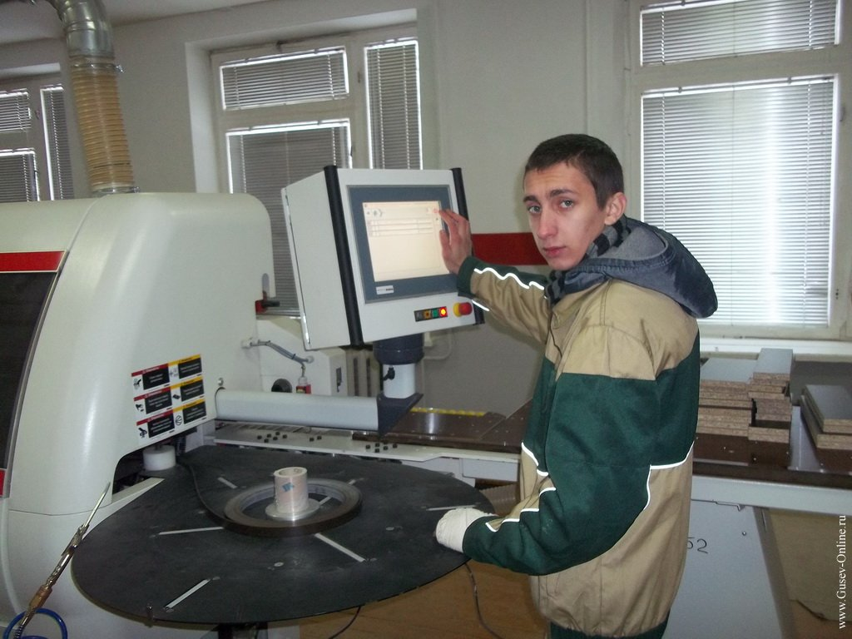
Проблема 1. Отрыв обучения от реальных условий практики
Часто бывает так, что образовательные учреждения, осуществляя подготовку специалистов в рамках действующих стандартов, оторваны от реальных условий современного производства. Студенты проходят учебную практику и выполняют практические работы по своей специальности на устаревшем оборудовании, год выпуска которых иногда датируется 60-70-ми годами прошлого века.
После окончания учебного заведения выпускники, трудоустраиваясь на современное производство, сталкиваются со многими трудностями профессионального характера, которые влекут за собой и психологический дискомфорт.

Slide 23
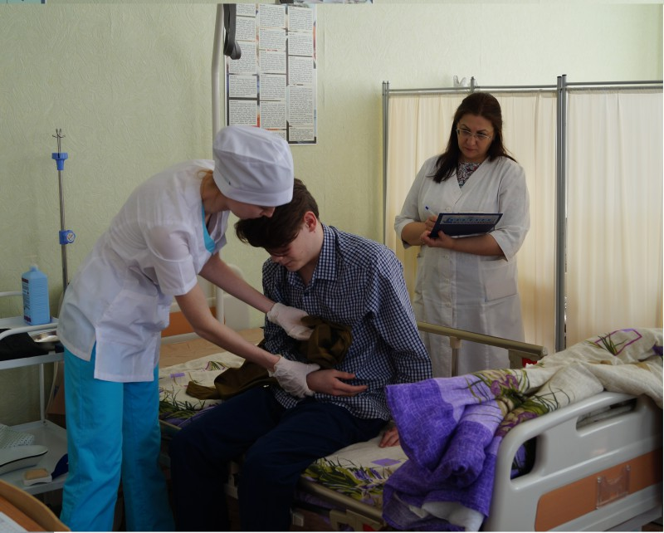
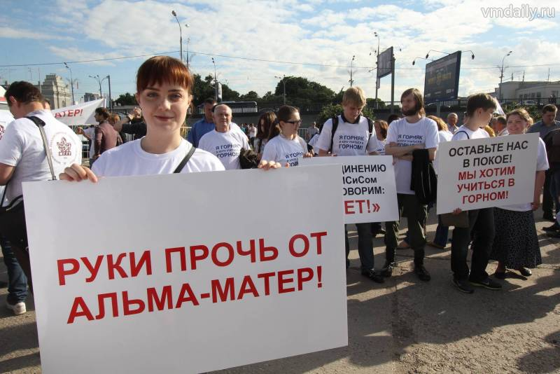
Проблема 2. Адаптация выпускников
Процесс адаптации бывшего выпускника в новом трудовом коллективе также является одной из существующих проблем. Не секрет, что молодой специалист, обладая достаточным уровнем профессиональных компетенций, иногда сталкивается со сложными проблемами психологического характера. Нынешний выпускник зачастую не обладает необходимой гибкостью, поэтому требуется повышение адаптивности трудовых кадров и их непрерывное развитие.

Slide 24

Проблема 3. Низкая информированность молодежи о выбранной специальности
Сложившуюся ситуация усугубляет низкая информированность молодежи о выбранной специальности. Студенты, не ориентированные на работу по специальности после колледжа , указывают следующие причины этого: низкая оплата труда, плохие условия и материально-техническое состояние предприятий, а также монотонность работы на производстве. Молодежь дне устраивают условия профессиональной деятельности: устаревшие производственные технологии, низкая заработная плата, социальный статус в обществе, перспективы дальнейшего профессионального роста и развития как личности в целом и т.д.

Slide 25

Проблема 4. Постоянное изменение ФГОСов
Постоянное изменение ФГОС СПО привело к многократному росту трудозатрат на переработку и обновление учебно-методической документации, наличие которой обязательно проверяют контрольно-надзорные органы.
Затрудняют эффективную организацию учебного процесса задержки с решением вопросов в области организации и функционирования учебно-методических объединений (УМО).
Не согласованы в должной степени основные задачи и механизмы актуализации ФГОС на основе разрабатываемых профессиональных стандартов, организация разработки и рецензирования примерных основных образовательных программ, формирования их реестров.

Slide 26

Проблема 5.
Низкая удовлетворенность профессией
  Отношение к профессии влияет и на эффективность учебной деятельности студентов и сказывается на общем уровне профессиональной подготовки.
  Низкая удовлетворенность профессией в большинстве случаев становится причиной текучести кадров, а она, в свою очередь, приводит к отрицательным экономическим последствиям.
  Кроме того, от удовлетворенности избранной профессией в немалой степени зависит и психическое здоровье человека.
  Сегодня в России только 20% занятого населения работает по полученной в образовательном учреждении базовой специальности, а 42% молодежи в первые же два года по окончании профессиональных учебных заведений меняют свои профессии

Slide 27
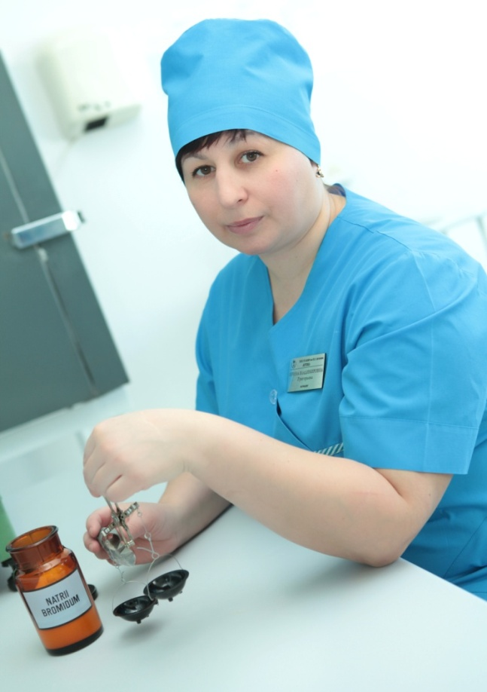
Проблема 6.
Нехватка практических знаний у выпускников
Среди проблем, выявляемых при подборе специалистов, представители кадровых агентств выделяют недостаток опыта работы и связанную с этим нехватку практических знаний. Поэтому во многих компаниях приходится обучать молодых специалистов заново, используя при этом финансовые, кадровые и временные ресурсы. Практически во всех крупных компаниях, принимающих на работу молодых специалистов, существуют специальные корпоративные программы, целью которых является адаптация на конкретном рабочем месте.
Доля затрат на доучивание выпускников внутри предприятий составляют до 40% затрат на образование.
В других странах эта доля - 15-20%.

Slide 28

Проблема 7.
Контрольные цифры приема - КЦП
Объем и структура КЦП формируется на основе предложений субъектов РФ, крупнейших работодателей и согласуются с федеральными министерствами.
При распределении контрольных цифр бюджетного приёма Минобрнауки России исходит из потребностей регионов и отраслей. При распределении бюджетных мест учитывается потенциал образовательной организации на основе мониторинга эффективности ее деятельности, информация по трудоустройству выпускников по данным Минтруда России на основе сведений из центров занятости регионов и др.

Slide 29
В 2017-18 уч.году произошло большое сокращение объема КЦП для профессиональных образовательных организаций по специальностям СПО. Утвержденный объем КЦП для профессиональных образовательных организаций по специальностям СПО составил 2 915 мест, что на 88,3% меньше, чем в 2016-17 учебном году. По результатам конкурса распределено 2 849 места, что составляет 97, 9% от общего объема. Не распределенными осталось 66 места. В 2019-20 уч. году объем КЦП составил 2 997 мест. На 2020-21 год объем КЦП составит 3 025 мест.
Утвержденный объем КЦП для профессиональных образовательных организаций по профессиям СПО на 2017-18 уч.г. также сократился и составил 12 524 места, что на 40,8% меньше, чем в 2016-17 уч. году. Распределено – 8 317 мест (66,4%), не распределено 4 207 мест. Все нераспределенные места уходят в бюджет, за счет чего происходит экономия средств. На 2020-21 год объем КЦП составит 9 797 мест.

Slide 30
Общий объем КЦП разделен на федеральную и региональную составляющую (по каждому субъекту Российской Федерации) для обеспечения сохранения в регионах подготовки востребованных экономикой кадров. Такое серьезное снижение объемов КЦП на федеральном уровне объясняется Минобрнауки России увеличением объемов КЦП региональной части.

Slide 31
В нашей стране в 60-80-е годы 50% учащихся получали среднее профессиональное образование, а остальные 50% — шли в вузы.
В 2000-х годах пропорция изменилась: 80% выпускников школ поступали в вузы, лишь 20% – в колледжи.
На сегодняшний день вектор меняется: 42% учащихся идут в колледжи.
По сравнению с высшей школой СПО – эффективный и доступный образовательный вектор, который при более низких амбициях учащегося, приводит его к более раннему профессиональному старту на рынке труда.
По мнению большинства экспертов, образовательная траектория, включающая в себя обучение в колледже, дает выпускнику серьезные конкурентные преимущества в плане востребованности на рынке труда.

Slide 32

Проблема 8.
Онлайн-образование
Стремительное развитие информационных технологий привело к многократному увеличению их применения в области образования, расширению доступности качественного образования, использованию новых методов обучения. Развитие онлайн-образования открывает доступ к курсам ведущих российских и зарубежных ученых, тем самым отчасти решая ряд проблем, связанных с недостаточным количеством квалифицированных преподавателей в отдельных образовательных организациях. В России уже создана Национальная платформа открытого образования, которая является оператором онлайн-образования в стране и на которой начала формироваться библиотека онлайн-курсов. Ежегодно увеличивается количество российских вузов, создающих онлайн-курсы на ведущих международных платформах. Но, несмотря на серьезные достижения в этой области, остается открытым вопрос о правовом регулировании онлайн-образования и его интеграции в профессиональные образовательные программы.

Slide 33
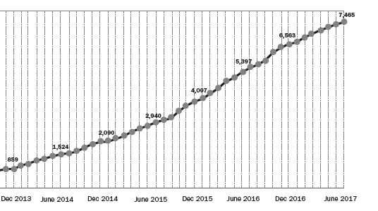
Рост числа курсов MOOC
7500
800

Slide 34

Проблема 9.
Заработная плата педагогов
В 2015 г. среднемесячная заработная плата преподавателей и мастеров ОО СПО по России по данным Роскомстата составила 30,694 тыс. руб., в 2016 г. – 29,848 тыс. руб. , за январь-июнь 2018 г. в РФ – 41,146 тыс. руб., в Ульяновской обл. – 31, 467 тыс. руб.
Слишком большая аудиторная нагрузка на ставку не дает возможность преподавателям в полной мере вовлекаться в учебный процесс, заниматься научно-методической работой, участвовать в российских и международных мероприятиях.

Slide 35
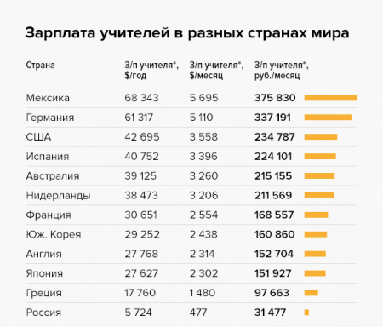

Slide 36
Системе СПО долгое время не уделялось должного внимания как со стороны государства, так и со стороны институтов гражданского общества.
Однако в течение последних двух лет ситуация изменилась. В последнее время в развитии системы СПО наблюдается ряд позитивных моментов. Количество поступающих в учреждения СПО ежегодно растёт.

Slide 37

Требуют решения следующие вопросы:
Сохраняется один из основных общественных запросов к системе СПО – возвращение ступени начального профессионального образования в систему профессионального образования России, поскольку в результате её ликвидации исчезли многие очень значимые для региональных экономик профессии.

Slide 38

Важной задачей для системы СПО является обеспечение высококвалифициро-ванными педагогическими кадрами, в том числе мастерами производственного обучения.

Slide 39

По статистическим данным образовательный ценз педагогических работников системы СПО достаточно высок.
Удельный вес лиц с высшим образованием в общей численности педагогических работников в образовательных организациях, реализующих программы подготовки квалифицированных рабочих, служащих и программы подготовки специалистов среднего звена составляет 90%.
Более трети преподавателей, мастеров производственного обучения и методистов имеют высшую квалификационную категорию.
Однако одной из главных проблем кадрового обеспечения профессионального образования является старение педагогических кадров.
В организациях, реализующих программы подготовки специалистов среднего звена, значительную долю составляют преподаватели в возрасте от 40 до 59 лет (45,7 %), 20 % преподавателей находятся в возрасте старше 60 лет, доля молодых работников в возрасте до 30 лет составляет лишь 12,2 %.

Slide 40

Одним из способов решения задачи по привлечению молодых квалифицированных кадров из производственной сферы в систему СПО является повышение уровня средней заработной платы преподавателей и мастеров производственного обучения. В соответствии с Программой поэтапного совершенствования системы оплаты труда в государственных (муниципальных) организациях на 2012-2018 годы, утвержденной распоряжением Правительства Российской Федерации от 26 ноября 2012 г. № 2190-р, динамика соотношения средней заработной платы работников образовательных организаций СПО и средней заработной платы по региону должна была предусматривать поэтапное повышение с 75 % в 2013 году до 100 % в 2018 году.

Slide 41

Вместе с тем повышению уровня средней заработной платы преподавателей и мастеров производственного обучения могло бы способствовать софинансирование со стороны работодателей.
Поскольку преподаватель, мастер производственного обучения, который в рамках дуального обучения находится на предприятии, выполняет производственные задачи со студентами, может быть, в том числе стимулирован и работодателем.
В образовательных организациях, где предприятия включаются в подготовку, предоставляют свои кадры для обучения студентов, заработная плата и кадровый состав имеет достаточно высокий уровень.

Slide 42

Система СПО нуждается в развитии многоканального финансирования системы подготовки кадров.
Остро стоит вопрос создания модели софинансирования государственной системы среднего профессионального образования со стороны бюджетов различных уровней и хозяйствующих субъектов, являющихся заказчиками на подготовку квалифицированных кадров.
Необходимы механизмы привлечения средств работодателей и чёткое понимание перспектив софинансирования, разработка моделей налогообложения предприятий, упрощающих участие в финансировании подготовки кадров.

Slide 43
Для изменения создавшегося критического положения, поднятия престижа специалиста среднего звена предлагается следующее:
переход на контрактную подготовку кадров;
введение сертификатов качества выпускников;
привлечение работодателей к процессу профессионального образования с первых лет обучения, организация ими ознакомительных и производственных практик на реальных рабочих местах;
разработка совместно с работодателями программ трудоустройства и закрепления выпускников, привлечение студентов и учащихся к участию в инновационных и социальных программах развития предприятий;
- своевременное определение и оперативная корректировка содержания обучения с учетом требований социально- экономического прогресса, с тем чтобы ядро профессиональных компетенций выпускников не утрачивало своей актуальности к окончанию учебного заведения;
- создание условий для обучения студентов и учащихся по дополнительным профессиональным программам, предоставление возможности для получения ими двух- трех смежных профессий;

Slide 44

мониторинг потребностей рынка труда в кадровом ресурсе, формирование соответствующего заказа организациям профессионального образования,
разработка нового поколения образовательных стандартов и программ на основе стандартов профессиональной деятельности,
развитие учебно-материальной базы профессионального образования, организации производственной практики,
усиление социальной поддержке обучающихся и работников и др.;
совершенствовать номенклатуру профессий и специальностей,
устранить несоответствия структуры подготовки кадров их спросу на рынке труда, а также диспропорции и дублирования в подготовке кадров,

Slide 45

- широко использовать новые образовательные технологии, в том числе технологии «открытого образования»;
- разработать и внедрить нормативное финансирование профессиональных образовательных учреждений всех видов и уровней;
- разработать и апробировать различные модели регионального управления профессиональным образованием в связи с усилением роли регионов в его развитии;
- обеспечить инновационный характер профессионального образования за счет: интеграции сферы образования, науки и производства; разработки проектов, связанных с развитием различных отраслей экономики, фундаментальной и прикладной науки, а также с обновлением содержания образования и технологий обучения;
создания учебно-научно- производственных комплексов, объединений, инновационных парков, бизнес-инкубаторов при каждом успешном вузе с их государственной поддержкой.

